Slide 1
Universidad Autónoma del Estado de México
Facultad de Ingeniería
QUÍMICA/QUÍMICA GENERAL
LEYES DE LOS GASES
Rosa María Fuentes Rivas

Slide 2
CONTENIDO
1.- OBJETIVO
2.- INTRODUCCIÓN
3.- LEY DE BOYLE
3.1. Ejemplo de la ley d Boyle
4.- LEY DE CHARLES
4.1. Ejemplo de la Ley de Charles
5.- LEY COMBINADA DE LOS GASES
5.1. Ejemplo de la Ley combinada de los gases
6.- LEY DE AVOGADRO
7.- LEY DE LOS GASES IDEALES
7.1. Ejemplo de la Ley de los Gases Ideales
8.- RESUMEN
9.- EJERCICIOS ADICIONALES
10.- REFERENCIAS BIBLIOGRÁFICAS
LEYES DE LOS GASES

Slide 3
1.- OBJETIVO
Adquirir conocimientos básicos de las leyes de los gases que permitan al alumno analizar y aplicar cada una de ellas para comprender el comportamiento del estado gaseoso.
Desarrollar habilidades para el análisis y resolución de problemas que involucran las leyes de los gases, valorando la aplicación de dichas leyes en la vida cotidiana.
LEYES DE LOS GASES

Slide 4
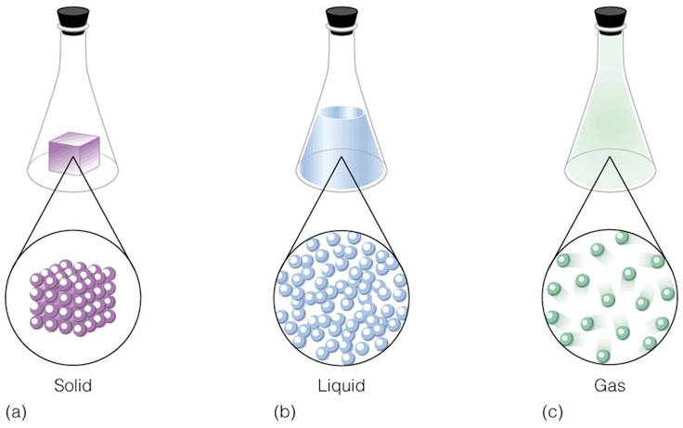
2.- INTRODUCCIÓN
Estados de agregación de la materia
sólido
líquido
Gaseoso
LEYES DE LOS GASES

Slide 5
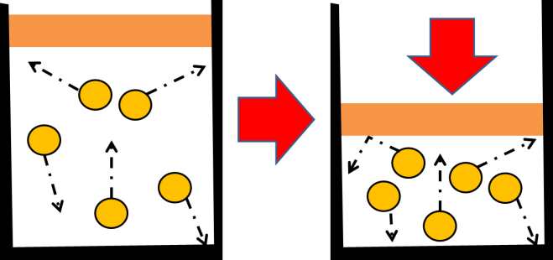
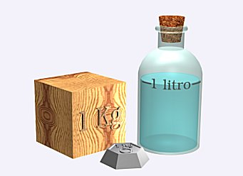
2.- INTRODUCCIÓN
CONCEPTOS BÁSICOS
Presión: Mide la proyección de la fuerza en dirección perpendicular por unidad de superficie. Los gases ejercen una presión sobre cualquier superficie.
La presión la medimos en atm, torr,mmHg.
Volumen: Es una magnitud derivada de la longitud, ya que se halla multiplicando la longitud, el ancho y la altura. El volumen lo medimos en L, ml.
LEYES DE LOS GASES

Slide 6
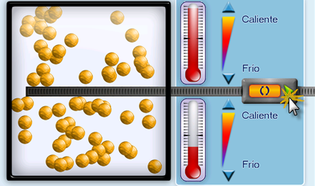
2.- INTRODUCCIÓN
CONCEPTOS BÁSICOS
Temperatura: La temperatura es aquella propiedad física o magnitud que nos permite conocer cuanto frío o calor presenta el cuerpo. La temperatura la medimos en ºC, ºF, K.
LEYES DE LOS GASES

Slide 7
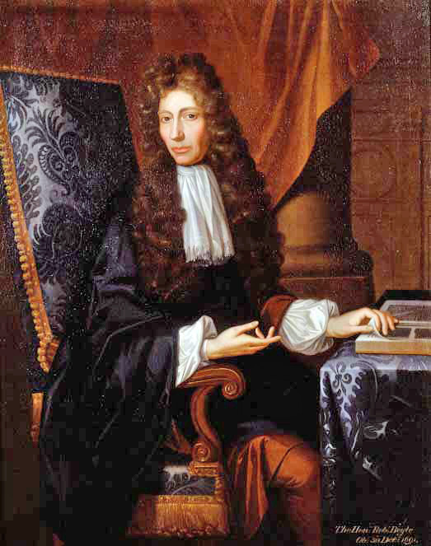
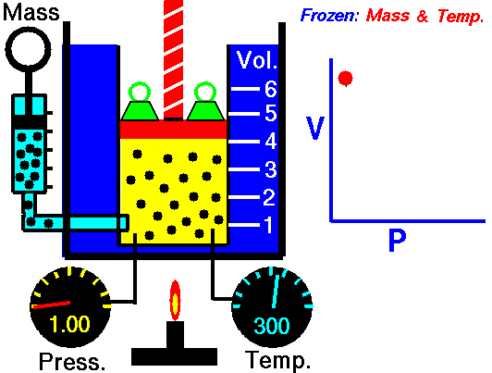
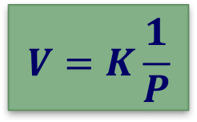
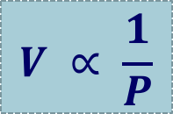
3.- LEY DE BOYLE
A temperatura constante el volumen (V) ocupado por un una masa definida de un gas es inversamente proporcional a la presión aplicada.
Robert Boyle, (1627-1691)
Filósofo, químico, físico e inventor Irlandes.
$$V ∝ \frac{1}{P}$$
$$V=K\frac{1}{P}$$
LEYES DE LOS GASES

Slide 8
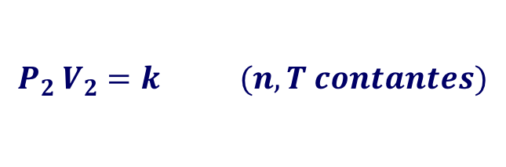
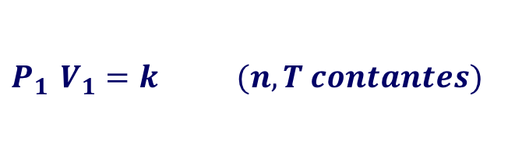
3.- LEY DE BOYLE
PxV = k ( n, T, constante)
$P_{1 }V_{1}=k (n,T contantes)$
$$P_{2 }V_{2}=k (n,T contantes)$$
LEYES DE LOS GASES

Slide 9
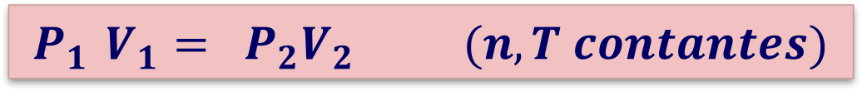
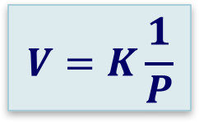
3.- LEY DE BOYLE
$$V=K\frac{1}{P}$$
$$P_{1 }V_{1}= P_{2}V_{2} (n,T contantes)$$
LEYES DE LOS GASES

Slide 10
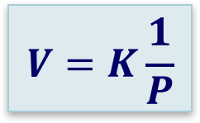
3.- LEY DE BOYLE
$$V=K\frac{1}{P}$$
$$P_{1 }V_{1}= P_{2}V_{2} (n,T contantes)$$
LEYES DE LOS GASES

Slide 11
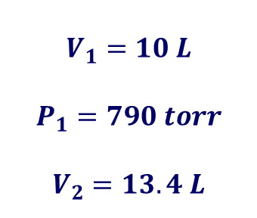
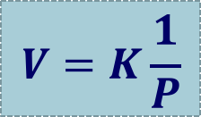
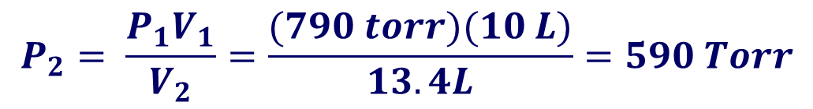
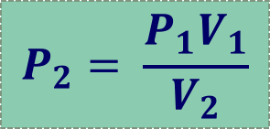
3.1. EJEMPLO DE LA LEY DE BOYLE
1.- Una muestra de oxigeno ocupa 10 L bajo una presión de 790 torr, ¿a que presión debería ocupar éste un volumen de13.4 L, si la temperatura no cambia?
$$V_{1}=10 L$$
$$P_{1}=790 torr$$
$$V_{2}=13.4 L$$
$$V=K\frac{1}{P}$$
$$P_{2}= \frac{P_{1}V_{1}}{V_{2}}$$
$$P_{2}= \frac{P_{1}V_{1}}{V_{2}}=\frac{(790 torr)(10 L)}{13.4L}=590 Torr$$
LEYES DE LOS GASES

Slide 12
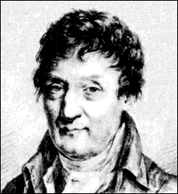
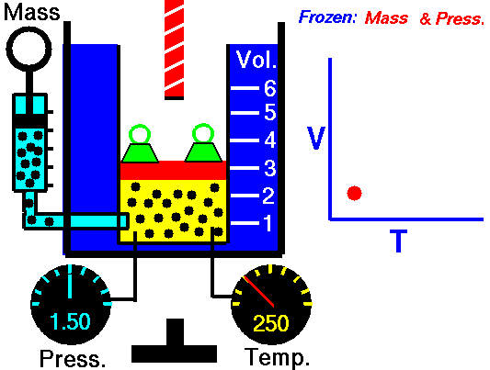
4.- LEY DE CHARLES
Jack Charles estudió por primera vez la relación entre el volumen y la temperatura de una muestra de gas a presión constante.
1746 - 1823
Observó que cuando se aumentaba la temperatura, el volumen del gas también aumentaba y que al enfriar el volumen disminuía.
LEYES DE LOS GASES

Slide 13
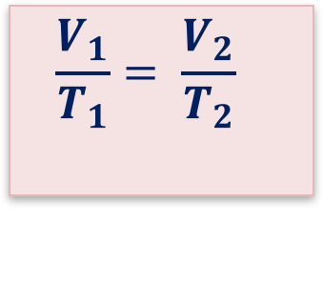
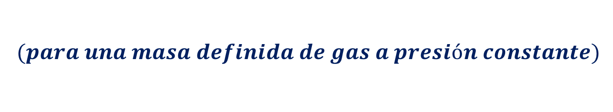
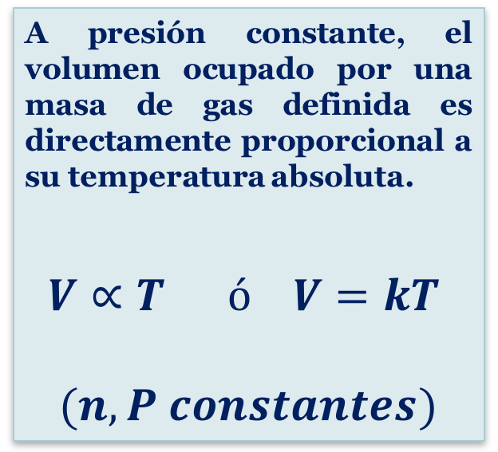
4.-LEY DE CHARLES
A presión constante, el volumen ocupado por una masa de gas definida es directamente proporcional a su temperatura absoluta.
$$V∝T ó V=kT$$
$(n, P constantes)$
$$\frac{V_{1}}{T_{1}}= \frac{V_{2}}{T_{2}}$$
$$(para una masa definida de gas a presión constante)$$
LEYES DE LOS GASES

Slide 14
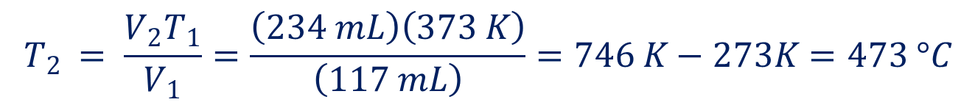
4.1 EJEMPLO DE LA LEY DE CHARLES
2.- Una muestra de nitrógeno ocupa 117 ml a 100 °C . ¿A qué temperatura debería el gas ocupar 234 ml si la presión no cambia?
V₁ = 117mL
T₁ = 100 °C + 273 = 373 K
V₂ = 234 mL
T₂ = ?
$$T_{2 }= \frac{V_{2}T_{1}}{V_{1}}=\frac{\left(234 mL\right)\left(373 K\right)}{\left(117 mL\right)}=746 K−273K=473 °C$$
LEYES DE LOS GASES

Slide 15
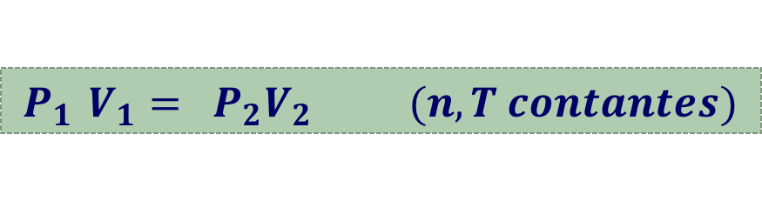
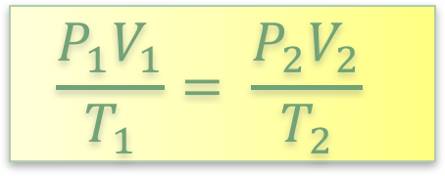
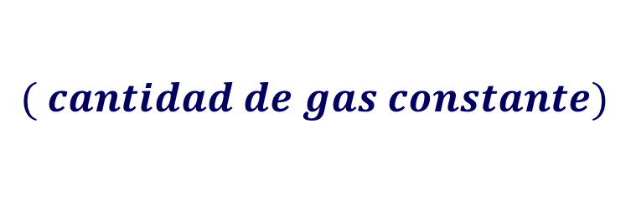
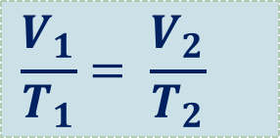
5.- LEY COMBINADA DE LOS GASES
LEY DE BOYLE
LEY DE CHARLES
$$P_{1 }V_{1}= P_{2}V_{2} (n,T contantes)$$
$$\frac{V_{1}}{T_{1}}= \frac{V_{2}}{T_{2}}$$
$$\frac{P_{1}V_{1}}{T_{1}}= \frac{P_{2}V_{2}}{T_{2}}$$
$$( cantidad de gas constante)$$
LEYES DE LOS GASES

Slide 16
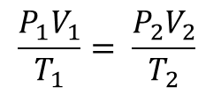
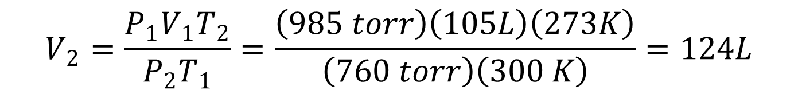
5.1. EJEMPLO DE LA LEY COMBINADA
3.- Una muestra de neón ocupa 105 L a 27 °C bajo una presión de 985 torr. ¿Cuál es el volumen que debería ocupar el gas a temperatura y y presión estándar (STP).
V₁ = 105 L P₁ = 985 torr T₁ = 27°C +273 =300 K
V₂ = ? P₂ = 760 torr T₂ = 273 K
$$\frac{P_{1}V_{1}}{T_{1}}= \frac{P_{2}V_{2}}{T_{2}}$$
$$V_{2}=\frac{P_{1}V_{1}T_{2}}{P_{2}T_{1}}=\frac{\left(985 torr\right)\left(105L\right)\left(273K\right)}{\left(760 torr\right)\left(300 K\right)}=124L$$
LEYES DE LOS GASES

Slide 17
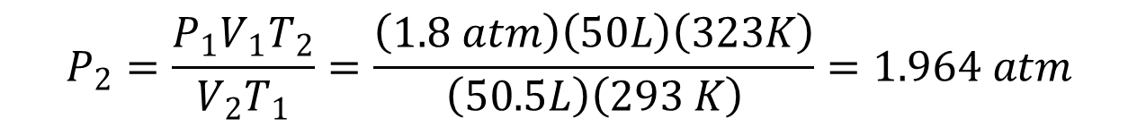
5.1. EJEMPLO DE LA LEY COMBINADA
4.- Los neumáticos de un coche deben estar a una presión de 1,8 atm, a 20 ºC. Con el movimiento se calientan hasta 50 ºC, pasando su volumen de 50 a 50,5 litros. ¿Cuál será la presión del neumático tras la marcha?
V₁ = 50 L P₁ = 1.8 atm T₁ = 20°C +273 =293 K
V₂ = 50.5 L P₂ = ? T₂ = 50 + 273 K = 323K
$$P_{2}=\frac{P_{1}V_{1}T_{2}}{V_{2}T_{1}}=\frac{\left(1.8 atm\right)\left(50L\right)\left(323K\right)}{\left(50.5L\right)\left(293 K\right)}=1.964 atm$$
LEYES DE LOS GASES

Slide 18
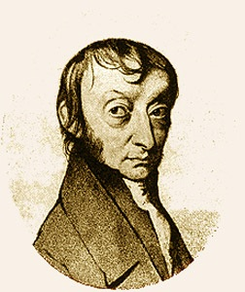
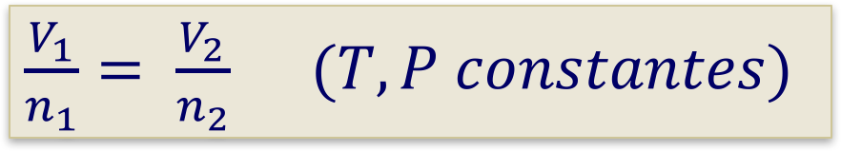
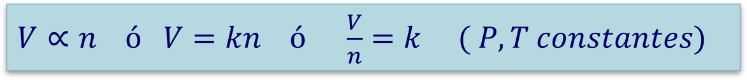
6.- LEY DE AVOGADRO
Cerca de año de 1811, Amadeo Avogadro postuló que a la misma temperatura y presión, igual volumen de todos los gases contienen el mismo número de moléculas.
A temperatura y presión constantes, el volumen V ocupado por una muestra de gas, es directamente proporcional al número de moles, n, del gas.
1776- 1856
$V∝n ó V=kn ó \frac{V}{n}=k ( P,T constantes)$
$\frac{V_{1}}{n_{1}}= \frac{V_{2}}{n_{2}} (T,P constantes)$
LEYES DE LOS GASES

Slide 19
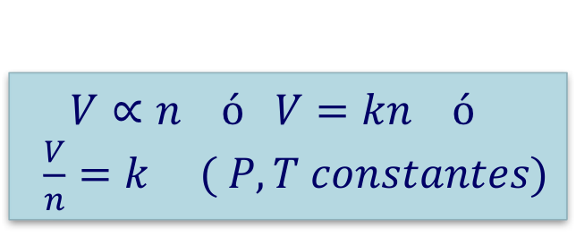
6.- LEY DE AVOGADRO
$$V∝n ó V=kn ó$$
$\frac{V}{n}=k ( P,T constantes)$
LEYES DE LOS GASES

Slide 20
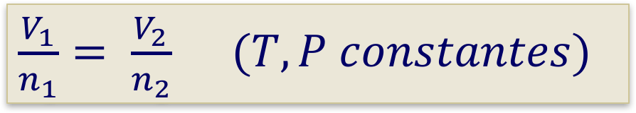
6.- LEY DE AVOGADRO
$\frac{V_{1}}{n_{1}}= \frac{V_{2}}{n_{2}} (T,P constantes)$
LEYES DE LOS GASES

Slide 21
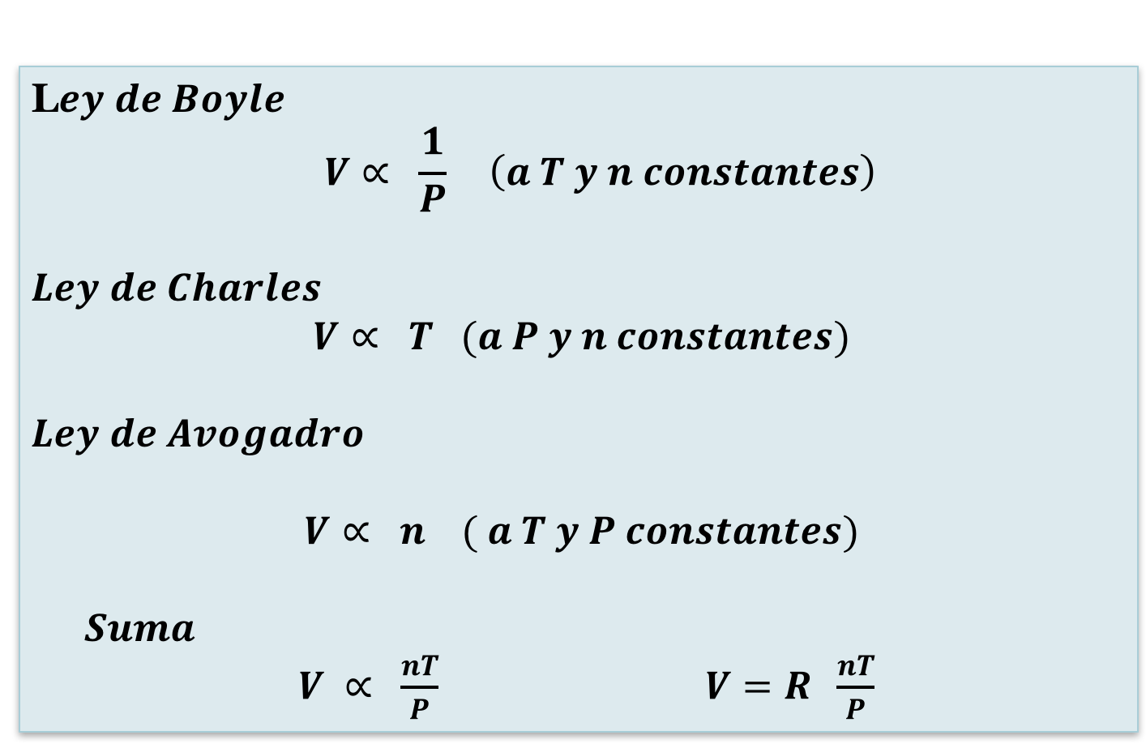
7.- LEY DE LOS GASES IDEALES
L$ey de Boyle$
$$V∝ \frac{1}{P} \left(a T y n constantes\right)$$
$$Ley de Charles$$
$$V∝ T (a P y n constantes)$$
$$Ley de Avogadro$$
$$V∝ n ( a T y P constantes)$$
$$Suma$$
$V ∝ \frac{nT}{P}$ $V=R \frac{nT}{P}$
LEYES DE LOS GASES

Slide 22
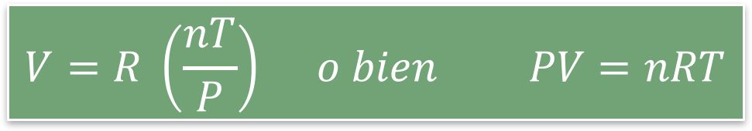
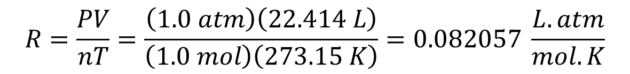
7.- LEY DE LOS GASES IDEALES
$$V=R \left(\frac{nT}{P}\right) o bien PV=nRT$$
Esta relación es llamada ecuación de gas ideal y el valor numérico de R, la constante universal de los gases, donde una mol de un gas ideal ocupa 22.414 litros a 1.0 atmosfera de presión y 273.15 K (STP). Por lo tanto:
$$R=\frac{PV}{nT}=\frac{\left(1.0 atm\right)\left(22.414 L\right)}{\left(1.0 mol\right)\left(273.15 K\right)}=0.082057 \frac{L.atm}{mol.K}$$
LEYES DE LOS GASES

Slide 23



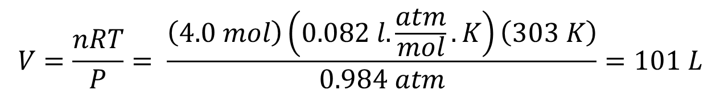
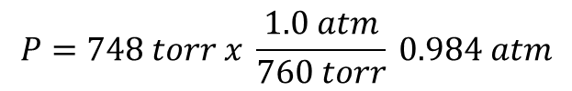
7.1. EJEMPLO DE LA LEY DE LOS GASES IDEALES
6. ¿Cuál es el volumen de un globo que se llenó con 4.0 moles de helio cuando la presión atmosférica es 748 torr y la temperatura es 30 °C.?
$$P=748 torr x \frac{1.0 atm}{760 torr} 0.984 atm$$
$$T=30 °C+273=303 K$$
$$n=4.0 moles$$
$$V=?$$
$$V=\frac{nRT}{P}= \frac{\left(4.0 mol\right)\left(0.082 l.\frac{atm}{mol}.K\right)\left(303 K\right)}{0.984 atm}=101 L$$
LEYES DE LOS GASES

Slide 24
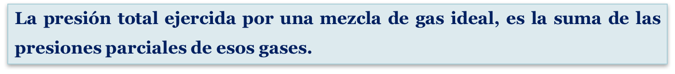
8.-LEY DE DALTON
La presión total ejercida por una mezcla de gas ideal, es la suma de las presiones parciales de esos gases.
LEYES DE LOS GASES

Slide 25
7.1. EJEMPLO DE LA LEY DE DALTON
7. Un contenedor de 10L contiene 0.200 mol de metano, 0.300 mol de nitrogeno a 25ºC. A)¿Cuál es la presión, en atmosferas, dentro del contenedor?, b) ¿Cuál es la presión parcial de cada componente de la mezcla de gases?
a)
De la ecuación de gas ideal, despejamos P y sustituimos los datos
LEYES DE LOS GASES

Slide 26
7.1. EJEMPLO DE LA LEY DE DALTON
7. CONTINUACIÓN. Un contenedor de 10L contiene 0.200 mol de metano, 0.300 mol de nitrogeno y 0.400 mol de nitrógeno a 25ºC. a)¿Cuál es la presión, en atmosferas, dentro del contenedor?, b) ¿Cuál es la presión parcial de cada componente de la mezcla de gases?
b)
Para calcular la presión parcial de cada componente, a partir de la ecuación despejada para P, sustituimos cantidad en mol del metano, hidrógeno y nitrógeno.
LEYES DE LOS GASES

Slide 27

TAMBIÉN PODEMOS DESCRIBIR LA COMPOSICIÓN DE UNA MEZCLA EN TÉRMINOS DE LA FRACCIÓN MOLAR DE CADA COMPONENTE.
Recuerda que:
LEYES DE LOS GASES

Slide 28
7.1. EJEMPLO “FRACCIONES PARCIALES”
8. Dos tanques estan conectados por una válvula cerrada. Cada tanque esta lleno con gas O₂ (5L, 24 atm), y N₂ (3L, 32 atm). Ambos a la misma temperatura. Cuando se abre la vávula los gases se mezclan. a)Despues de la mezcla, ¿Cuál es la presión parcial de cada gas y cual es la presión total?, b) ¿Cuál es la fracción molar de cada gas en la mezcla?
a)
Para el O₂
Para el N₂
LEYES DE LOS GASES

Slide 29
7.1. EJEMPLO “FRACCIONES PARCIALES”
8. CONTINUACIÓN. Dos tanques estan conectados por una válvula cerrada. Cada tanque esta lleno con gas O₂ (5L, 24 atm), y N₂ (3L, 32 atm). Ambos a la misma temperatura. Cuando se abre la vávula los gases se mezclan. a)Despues de la mezcla, ¿Cuál es la presión parcial de cada gas y cual es la presión total?, b) ¿Cuál es la fracción molar de cada gas en la mezcla?
b)
LEYES DE LOS GASES

Slide 30
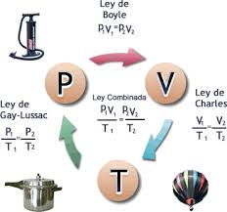
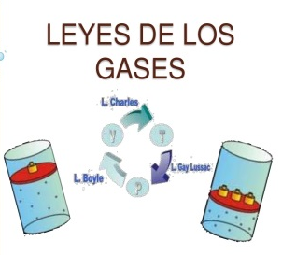
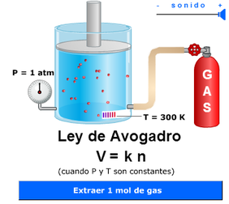
8.- RESUMEN
Leyes de los gases
Ley de Boyle
Ley de Charles
Ley combinada de los gases
Ley de los gases ideales
Ley de Avogadro
A temperatura constante el volumen (V) ocupado por un una masa definida de un gas es inversmente proporcional a la presión aplicada.
V=R (1/P)
(T y n ctes)
A presión constante, el volumen ocupado por una masa de gas definida es directamente proporcional a su temperatura absoluta.
V=RT
(P y n ctes)
Combinación de las leyes de Boyle y Charles
P₁V₁/T₁ =P₂V₂/T₂
(n constante)
A temperatura y presión constantes, el volumen V ocupado por una muestra de gas, es directamente proporcional al número de moles, n, del gas.
V=Rn
(T y P ctes)
La presión total ejercida por una mezcla de gas ideal, es la suma de las presiones parciales de esos gases.
Ptot= Pa+Pb+Pc+…
La presión total ejercida por una mezcla de gas ideal, es la suma de las presiones parciales de esos gases.
Ptot= Pa+Pb+Pc+…
Ley de Dalton
Es la suma de todas las leyes (Boyle, Charles, y Avogadro)
PV=RnT
LEYES DE LOS GASES

Slide 31
9.- EJERCICIOS ADICIONALES
1.- Un globo que contiene 1.50 L de aire a 1.0 atm es colocado bajo el agua a una profundidad a la cual la presión es 3.0 atm. Calcula el nuevo volumen del globo. Asume que la temperatura es constante.
2.- Un gas ocupa un volumen de 31 La 17 ºC. Si la temperatura del gas alcanza los 34 ºC a presión constante. a) Podría esperarse que el volumen se duplique al doble 62 L?, b) Calcule el nuevo volumen a 34 ºC, c) a 400 K y d) a 0.00 ºC.
3.- Una muestra de gas ocupa 400 ml a STP. ¿Bajo qué presión debería la muestra ocupar 200 ml si la temperatura se incrementara a 819 ºC?.
4.- Un buque tanque que contenía 580 ton de cloro líquido tuvo un accidente. a)¿Qué volumen ocuparía esta cantidad de cloro si todo se convirtiera en gas a750 torr y 18ºC, b) Asuma que todo el cloro queda confinado en un volumen de 0.500 milla de ancho y una profundidad promedio de 60 pies. ¿Cuál sería la longitud en pies de esta nube de cloro?
LEYES DE LOS GASES

Slide 32
9.- EJERCICIOS ADICIONALES
5.- Una mezcla gaseosa contiene 5.23 g de cloroformo (CHCl₃), y 1.66 g de metano (CH₄).¿Qué presión es ejercida por la mezcla dentro de un contenedor metálico de 50 L a 275ºC?, ¿Cuál es la presión con la que contribuye el CHCl₃?
6.- Un contenedor de 4.0L que contiene He a 6.0 atm es conectado a otro contenedor de 3.0L que contiene N₂ a 3.0 atm. Si los gases se mezclan, a) Encuentre la presión parcial de cada gas después de la mezcla, b)Encuentre la presión total de la mezcla, c)¿ Cuál es la fracción molar del He?
NOTA: CONSULTA EL CAPITULO 12 DEL LIBRO DE QUÍMICA GENERAL. KENNETH W. WHITTEN Y RESULVE LOS EJERCICIOS DE TU INTRÉS.
LEYES DE LOS GASES

Slide 33
10.- REFERENCIAS BIBLIOGRÁFICAS
1.- Química. Raymond Chang. Ed. Mc Graw Hill. 11ª edición. México (2013).
2.- Química General. Kenneth W. Whitten. Ed. Cengage Learning. 8 ª edición. México (2008).
3.- Química. Jerome L. Rosenberg, Lawrence M. Epstein y Peter J. Krieger. Ed. Mc Graw Hill. 9ª edición. México (2009).
4.- Problemas de Química y Como Resolverlos. Paul Frey. Ed. CECSA. México (2000).
LEYES DE LOS GASES

